Slide 1
Insegnare STEAM
con la didattica digitale
e la realtà aumentata
Grzegorz Karwasz
Lezione 6: Multimedia
Parte II: Multimedia nella cultura (e turismo)
Notes:
Pierwszy slajd
1

Slide 2
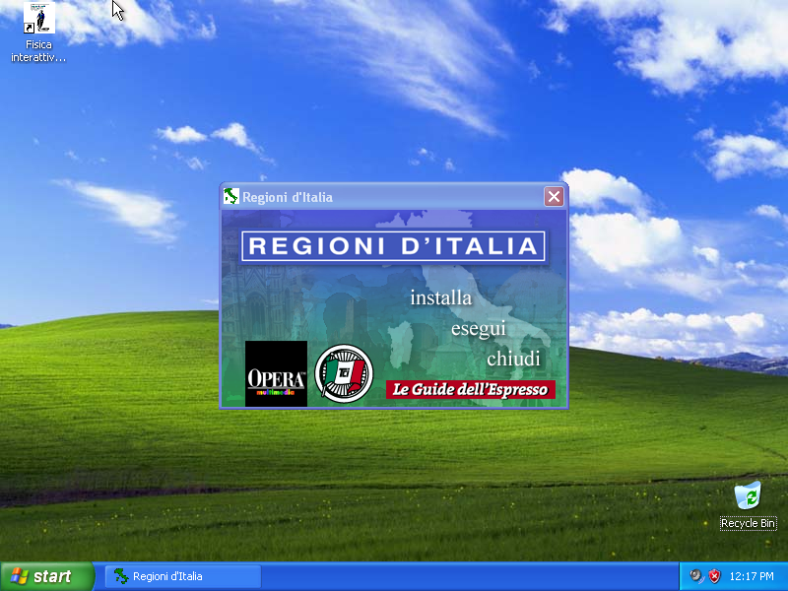
Regioni d’Italia

Slide 3
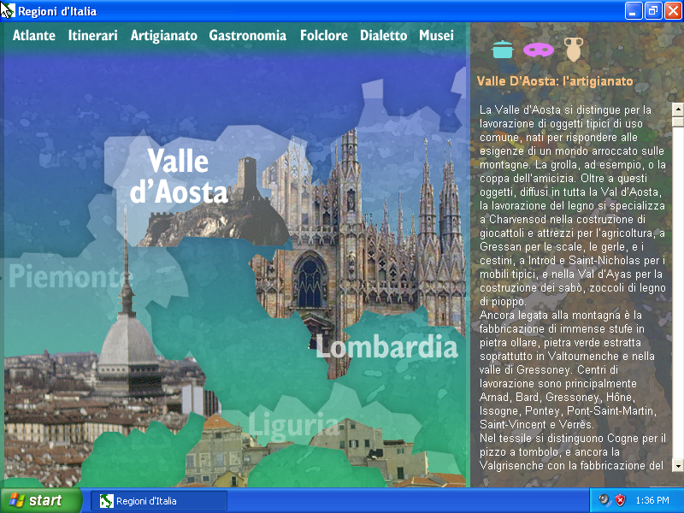
Piemonte, Liguria, Lombardia

Slide 4
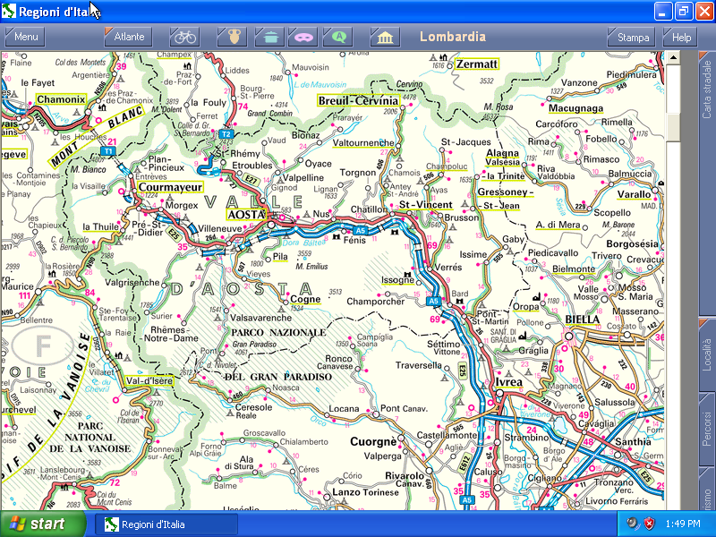
Atlante

Slide 5
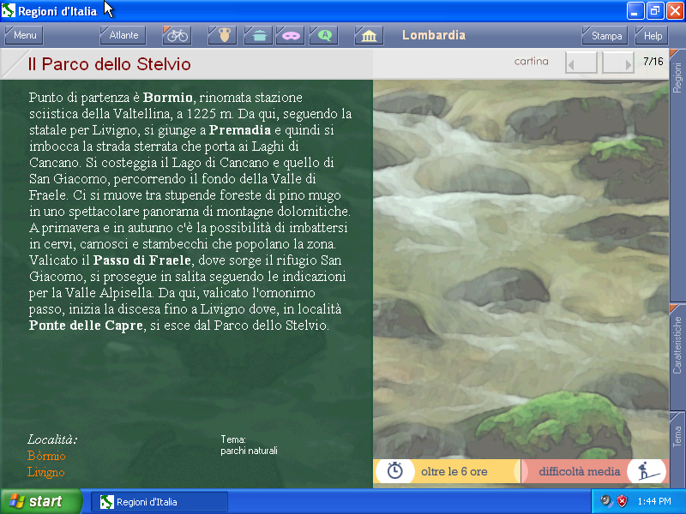
Itinerari
Dialetto
Folclore
Artigianato
Itinerari
Storia
Paesaggi
Cartografia digitale

Slide 6
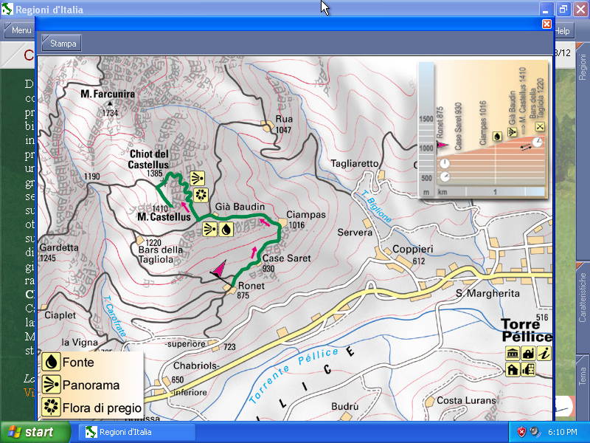
Il percorso – la mappa digitale

Slide 7
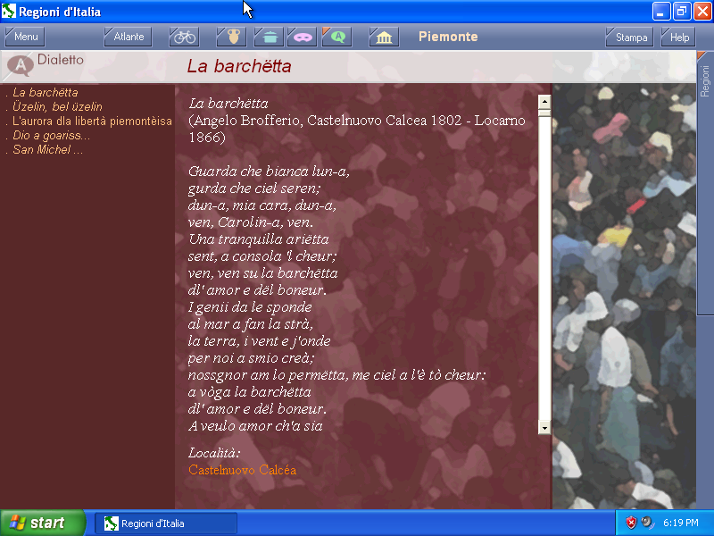
Il dialetto

Slide 8
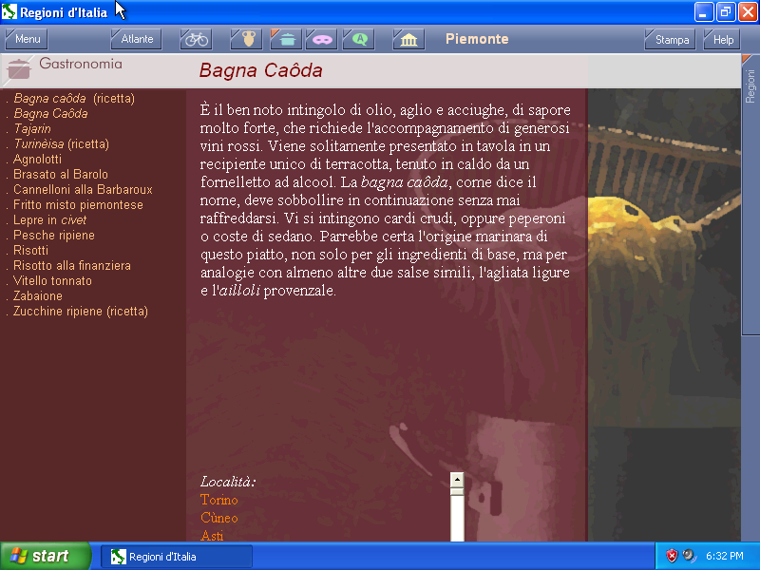
Gastronomia

Slide 9
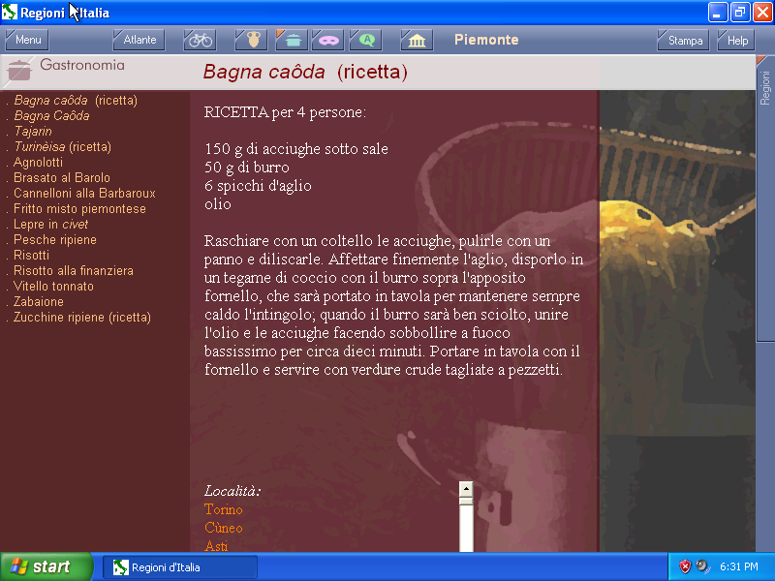
Gastronomia

Slide 10
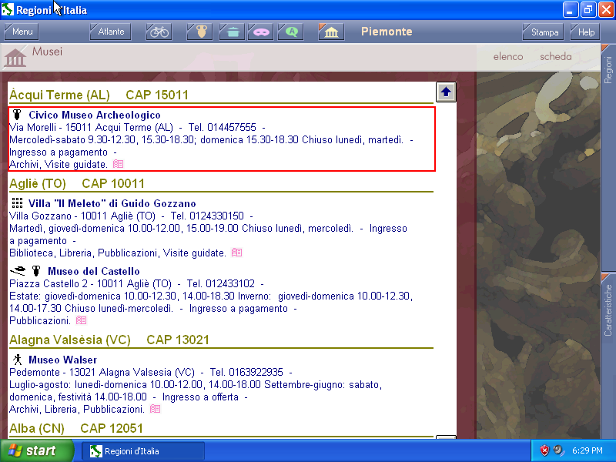
I musei

Slide 11
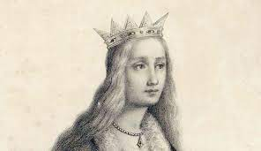
Storia
«Il Pedimonte sono le terre che la contessa Adelaide di Torino portò in dote a Oddone di Savoia»
→ Adelaide di Susa (1016-1091)
Dopo essere rimasta vedova per la seconda volta, Adelaide, nel 1046, come ci conferma Samuel Guichenon, sposò il futuro conte di Moriana e conte d'Aosta, Oddone
Nel 1037, come conferma Samuel Guichenon, Adelaide andò sposa ad Ermanno duca di Svevia
Nella seconda metà dell'XI secolo le due principali marche italiane furono rette da due donne, Adelaide, appunto, e Matilde di Canossa, cugine fra loro.
https://it.wikipedia.org/wiki/Adelaide_di_Susa

Slide 12
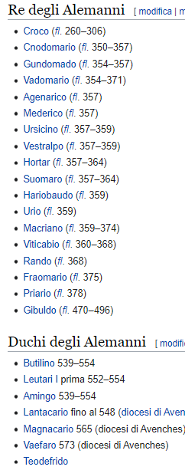
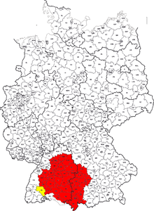
«Connettivismo»
https://it.wikipedia.org/wiki/Sovrani_di_Svevia
La Svevia (in tedesco Schwaben, in svevo Schwobeland, in latino Suēbĭa) è una regione storica e linguistica della Germania. La maggior parte della regione storica della Svevia fa parte del Baden-Württemberg (lo stato storico del Württemberg e la provincia di Hohenzollern) e del distretto governativo bavarese di Svevia.
Duemila anni fa gli Svevi furono una popolazione germanica originaria di un'area vicina al Mar Baltico
= connotazione geografica
(grafica)
= connotazione cronologica (lineare)

Slide 13
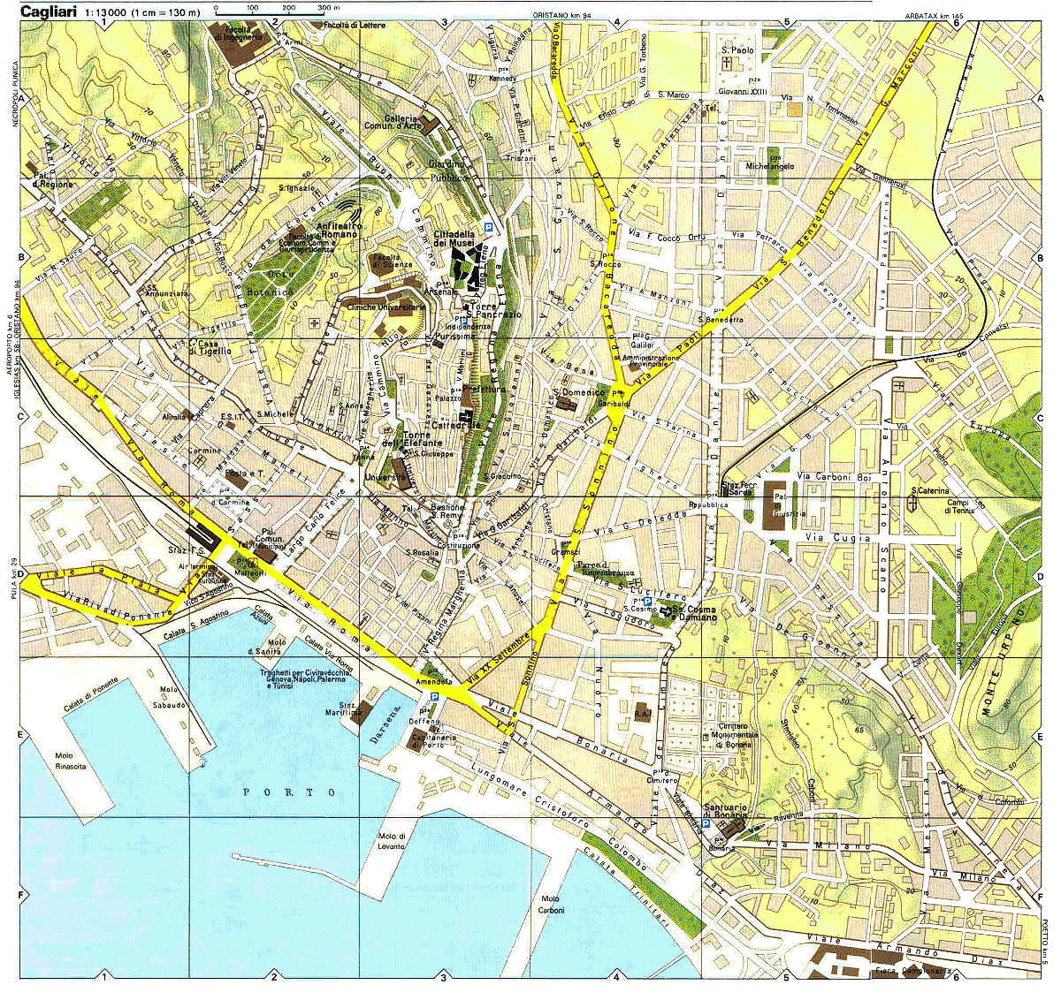
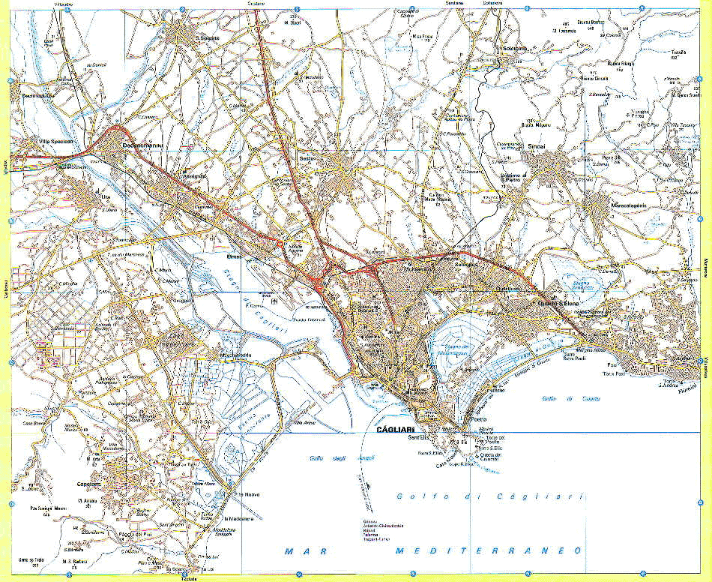
Varie mappe: città e aree urbane

Slide 14
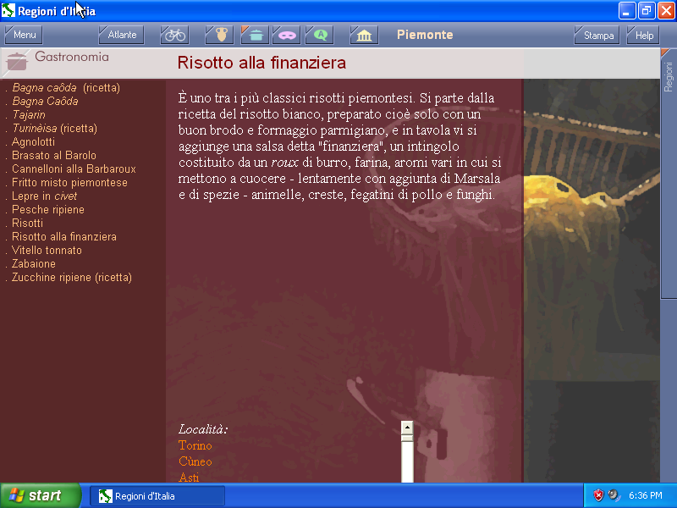
Risotto alla finanziera

Slide 15
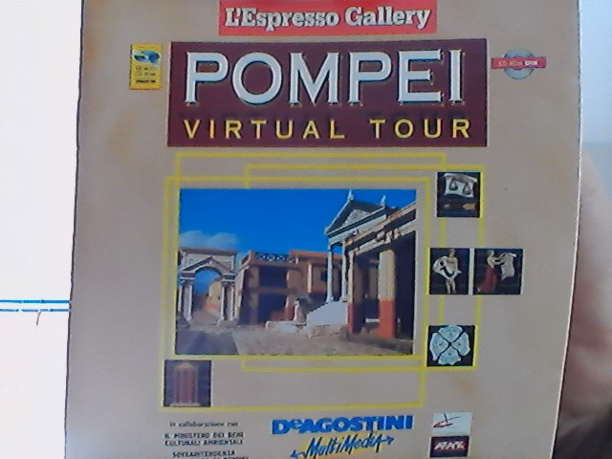
Pompei virtual tour (DeAgostini multimedia)
Il Ministero dei Beni Culturali Ambientali
Sovraintendenza Archeologica di Pompei
DeAgostini Multimedia

Slide 16
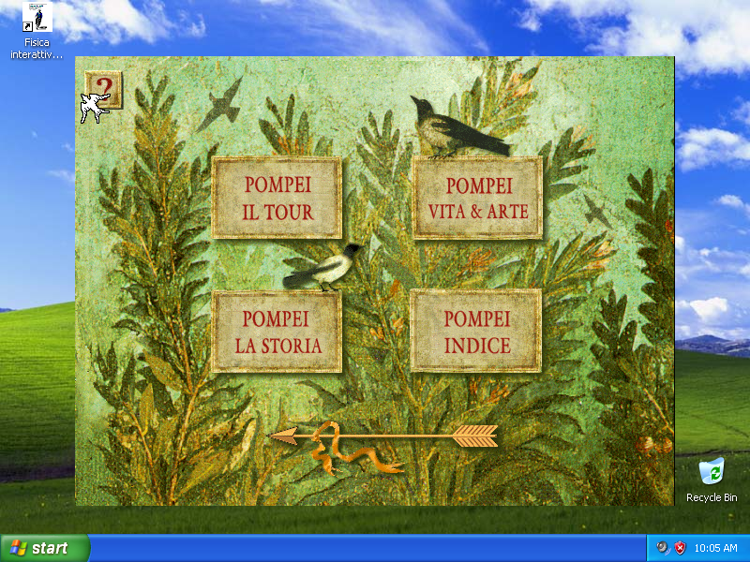
Pompei virtual tour (DeAgostini multimedia)
Navigazione: diversi (e complementari) modi di accedere alle informazioni

Slide 17
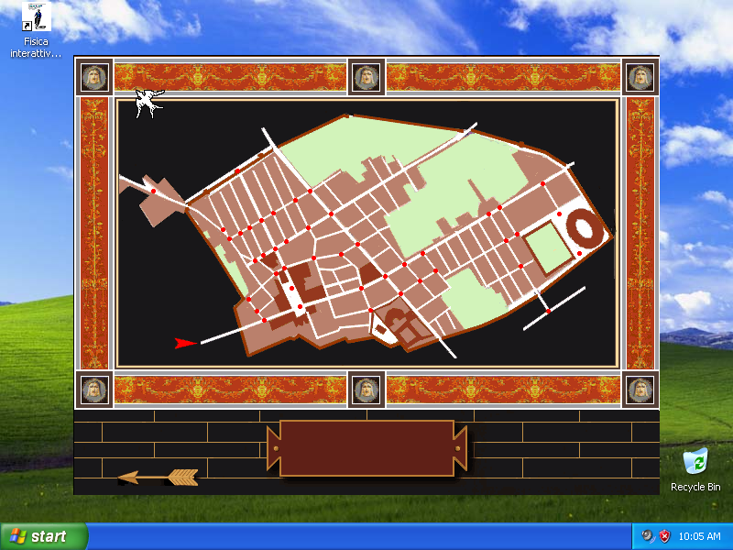
Pompei virtual tour (DeAgostini multimedia)
Navigazione (1): una piantina (geo-grafica) completa e non ridondante

Slide 18
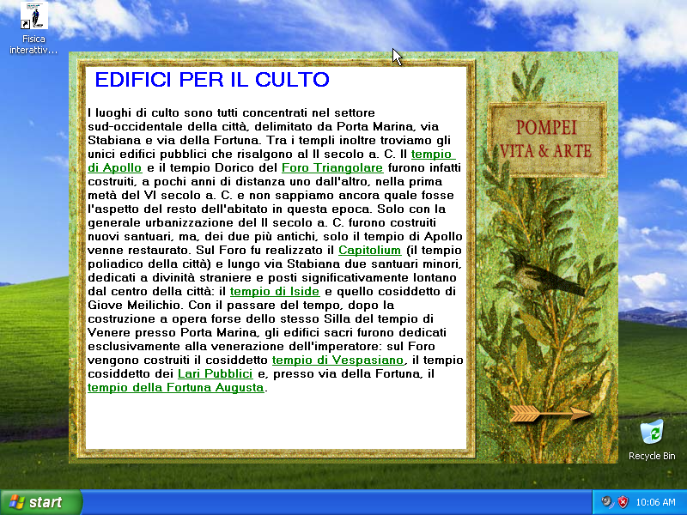
Pompei virtual tour (DeAgostini multimedia)
Navigazione (2): per categorie di edifici

Slide 19
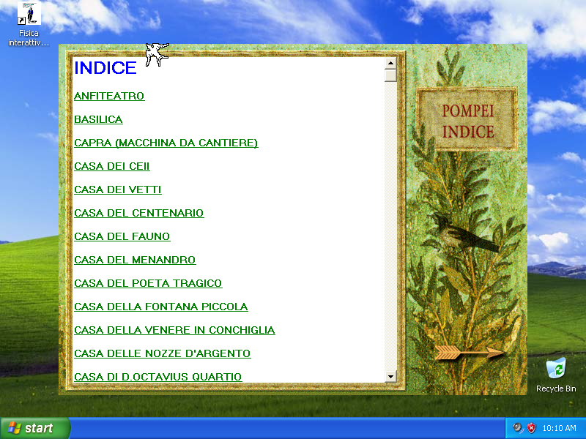
Pompei virtual tour (DeAgostini multimedia)
Navigazione (3): L’indice alfabetico

Slide 20
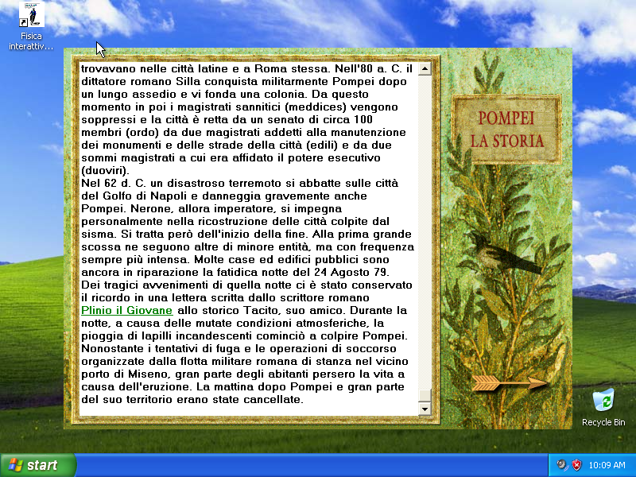
Pompei virtual tour (DeAgostini multimedia)
Navigazione (4): la storia

Slide 21
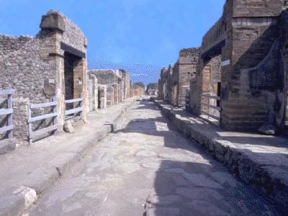
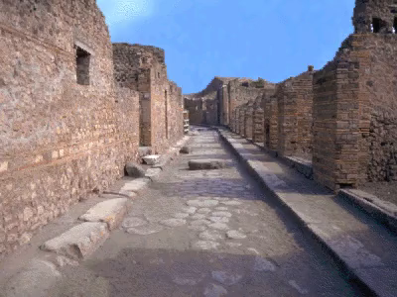
Pompei virtual tour (DeAgostini multimedia)
Navigazione (5): Camminando per la strade

Slide 22
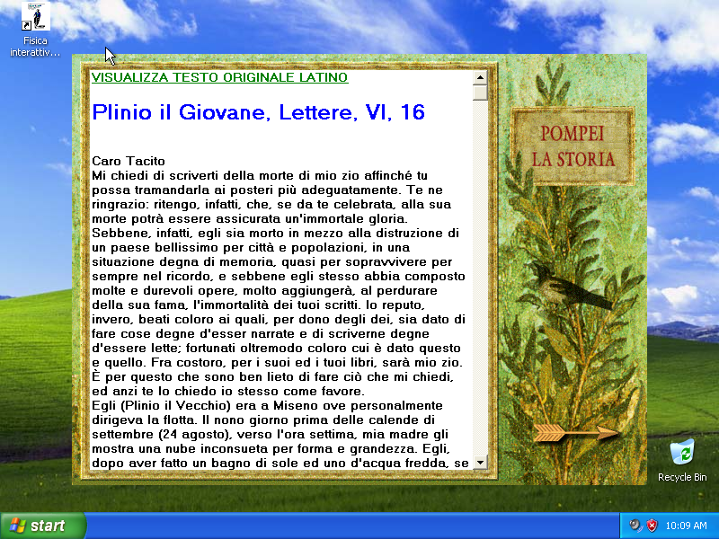
Pompei virtual tour (DeAgostini multimedia)
Neo-realismo: risalire agli oggetti autentici

Slide 23
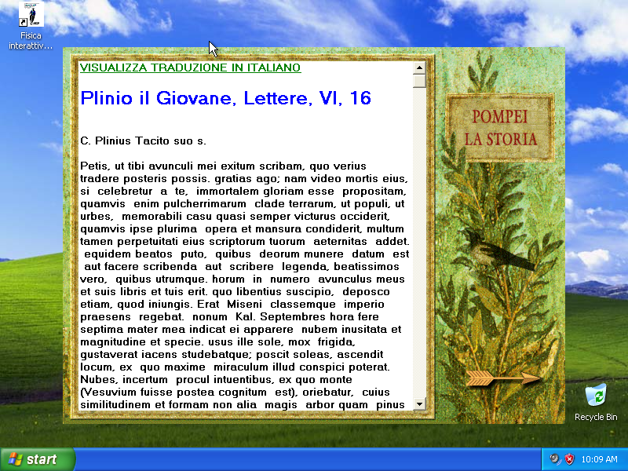
Pompei virtual tour (DeAgostini multimedia)
Intanto, trovare «la scusa» per ripassare il Latino.

Slide 24
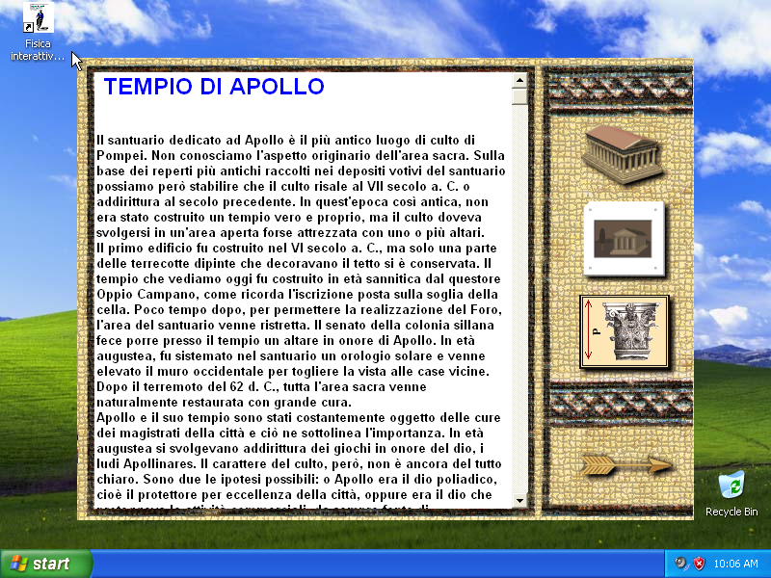
Pompei virtual tour (DeAgostini multimedia)
Esempi (tempio di Apollo): descrizione, ricostruzione, rotazione 3D

Slide 25
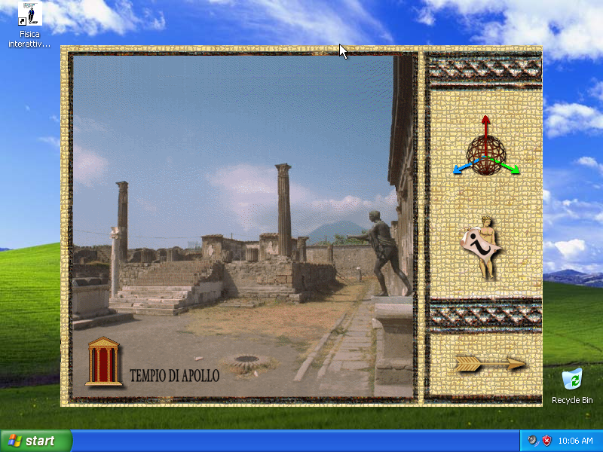
Pompei virtual tour (DeAgostini multimedia)
Vista attuale, rotazione 3D, informazioni

Slide 26
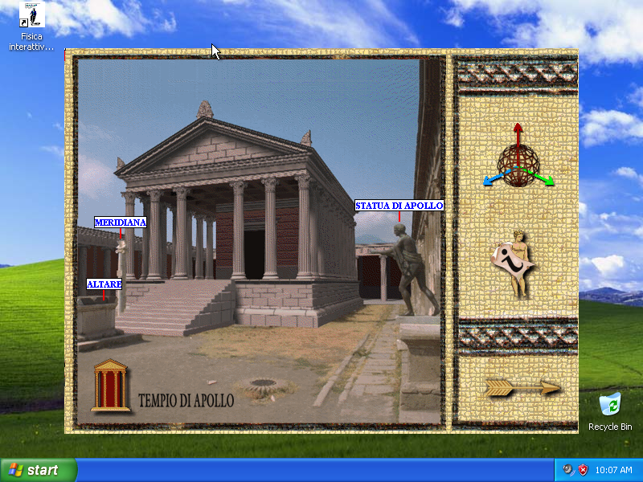
Pompei virtual tour (DeAgostini multimedia)
Elementi di AR sullo schema VR

Slide 27
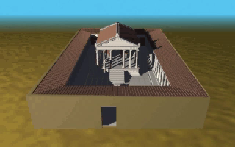
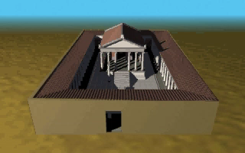
Pompei virtual tour (DeAgostini multimedia)
Visita virtuale – operazioni matematiche: la rotazione e lo zoom

Slide 28
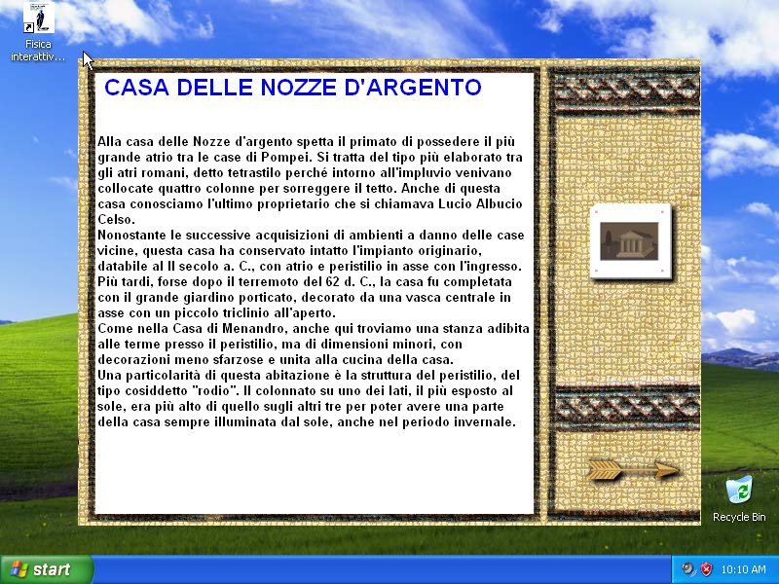
Pompei virtual tour (DeAgostini multimedia)
Insegnare con gli esempio scelti (particolari)

Slide 29
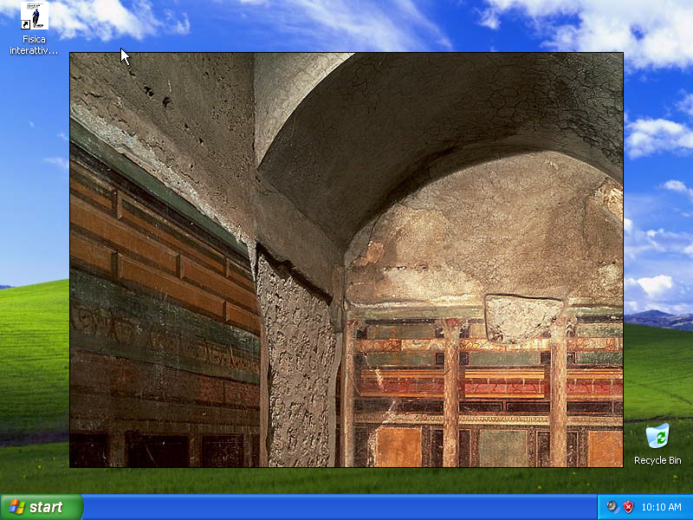
Pompei virtual tour (DeAgostini multimedia)
Entriamo all’interno della casa, com’era una volta

Slide 30
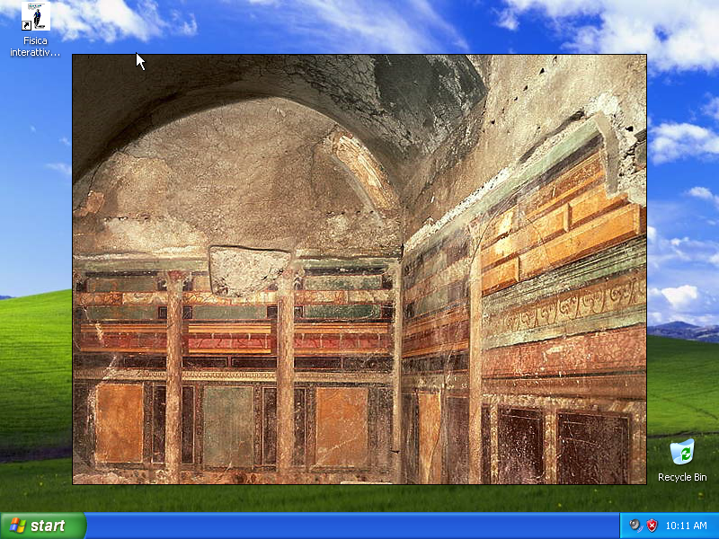
Pompei virtual tour (DeAgostini multimedia)
Giriamo attorno

Slide 31
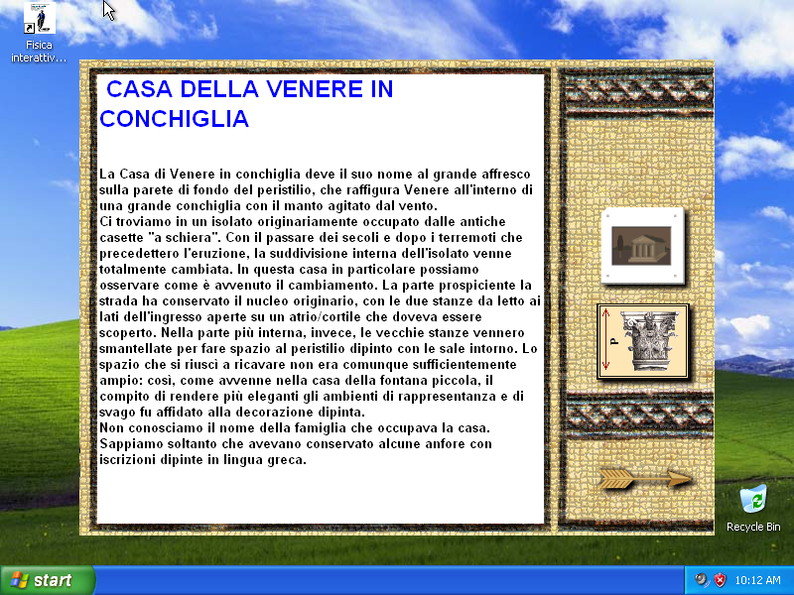
Pompei virtual tour (DeAgostini multimedia)
Descrizione, immagine, ricostruzione

Slide 32
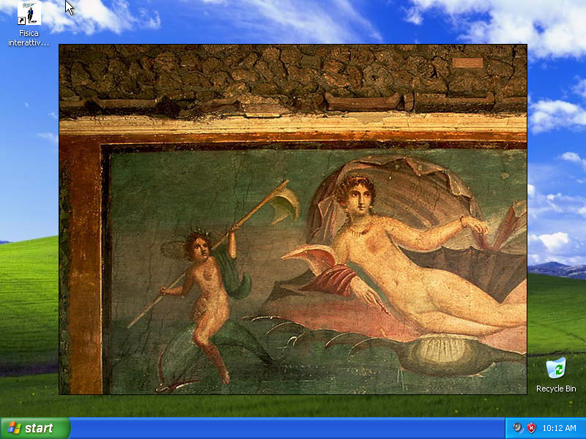
Pompei virtual tour (DeAgostini multimedia)
Esempi della pittura romana sono rari

Slide 33
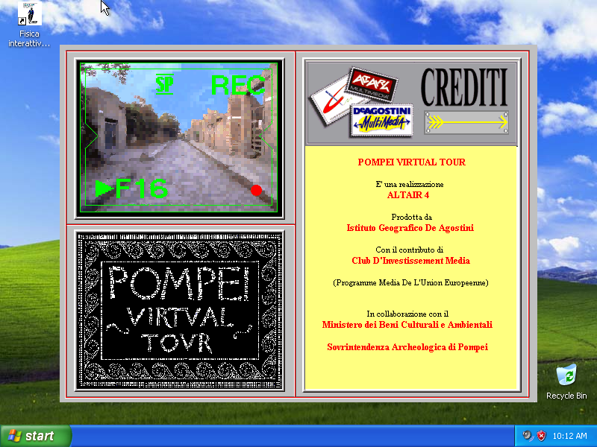
Pompei virtual tour (DeAgostini multimedia)
Titoli di coda

Slide 34
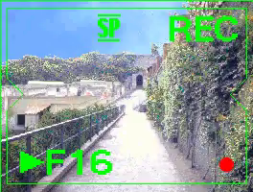
Pompei virtual tour (DeAgostini multimedia)
Un filmato di «arrivederci»

Slide 35

Oggi: Taj Mahal a 360°
https://www.youtube.com/watch?v=Bx2S7JpdOp4

Slide 36
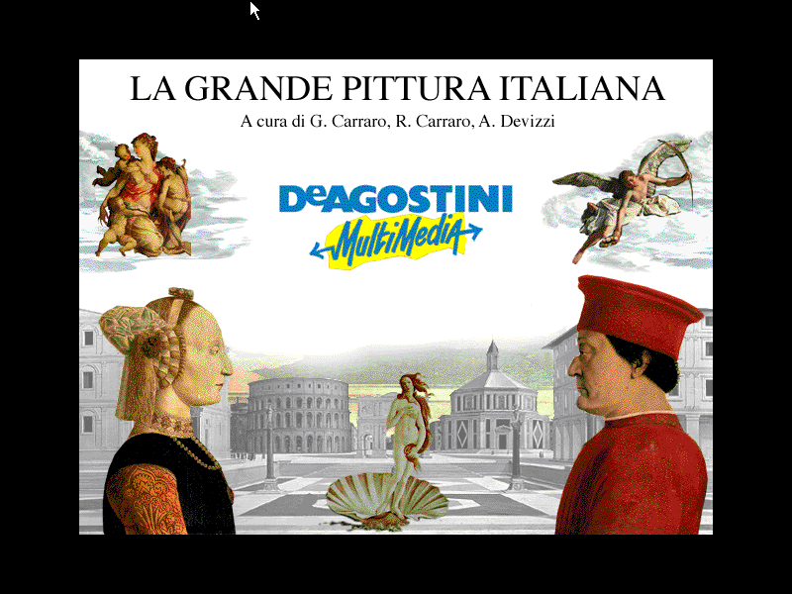
STE(Arte)M

Slide 37
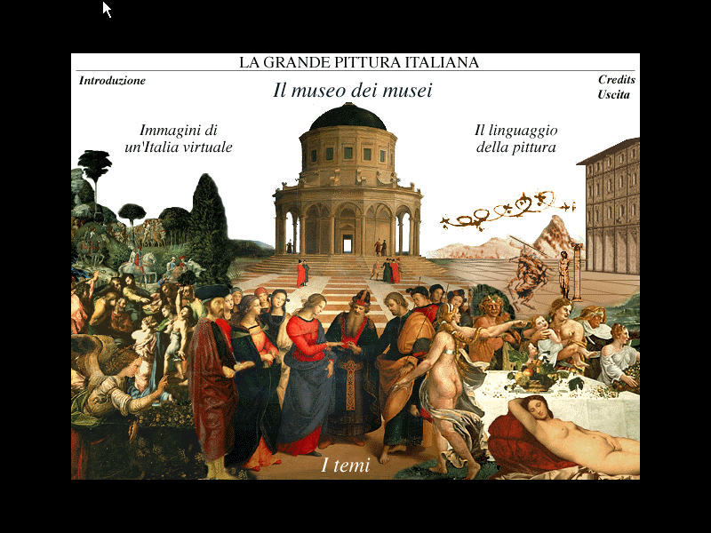
LA GRANDE PITTURA ITALIANA
Introduzione
Il museo di musei
Credits/ Uscita
Italia virtuale
Il linguaggio della pittura
I temi

Slide 38

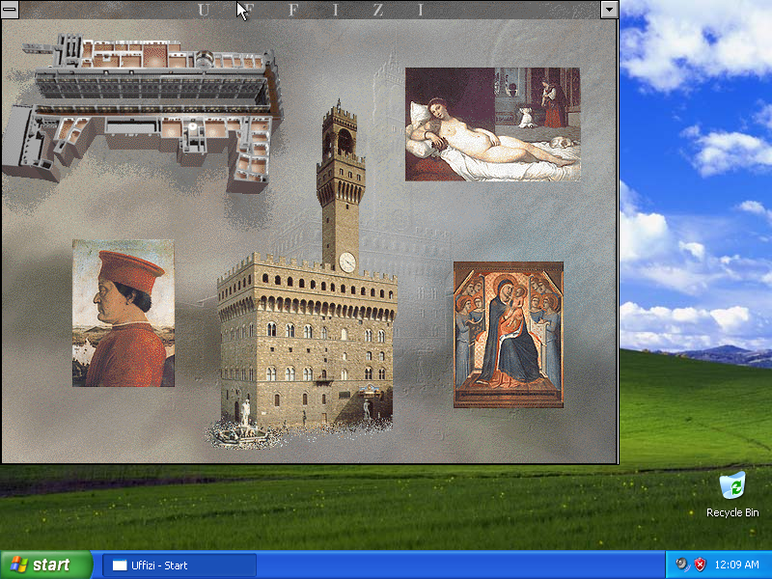
Uffizzi

Slide 39
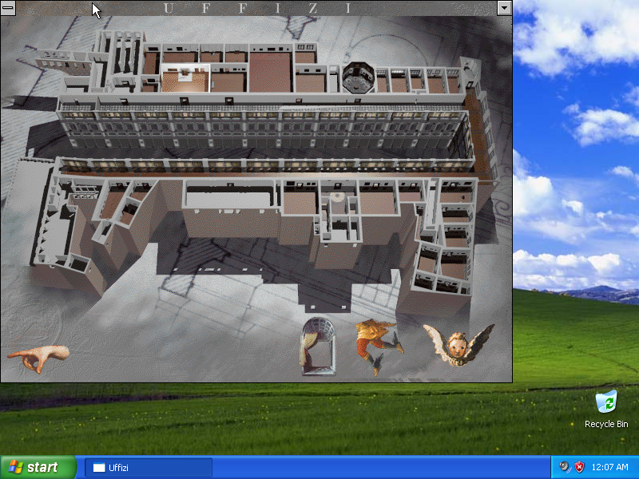
Uffizzi – la mappa

Slide 40
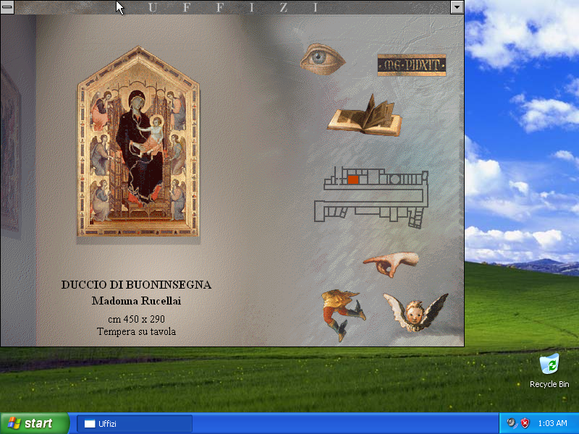
Duccio di Buoninsegna (1250-1319)

Slide 41
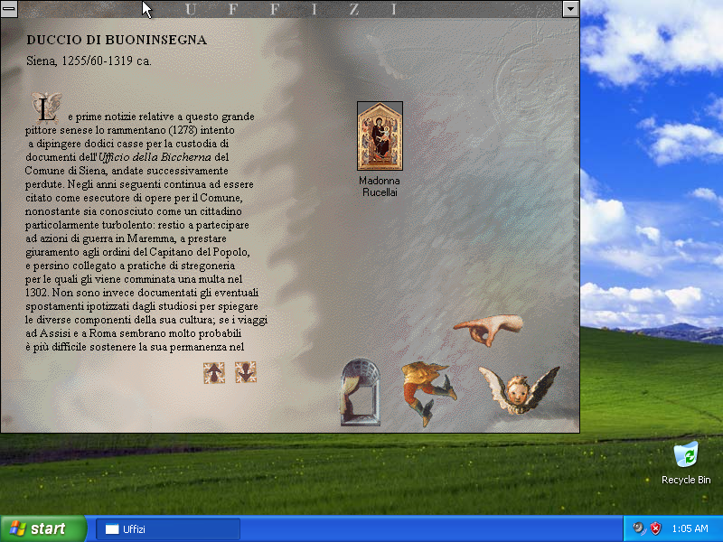
Duccio di Buoninsegna (1250-1319)

Slide 42
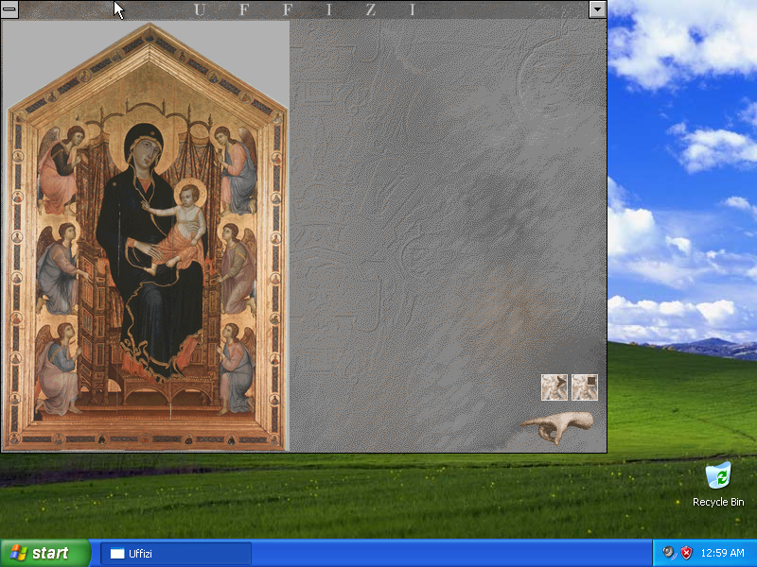
«Madonna Rucellai»

Slide 43
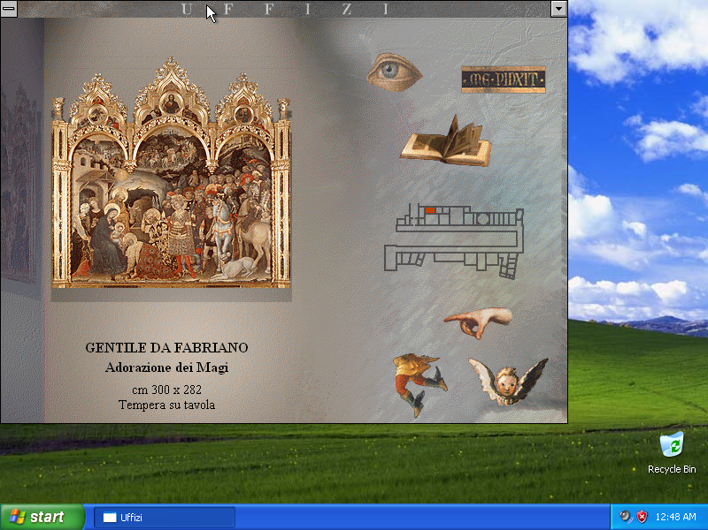
Gentile da Fabriano (1379-1427)

Slide 44
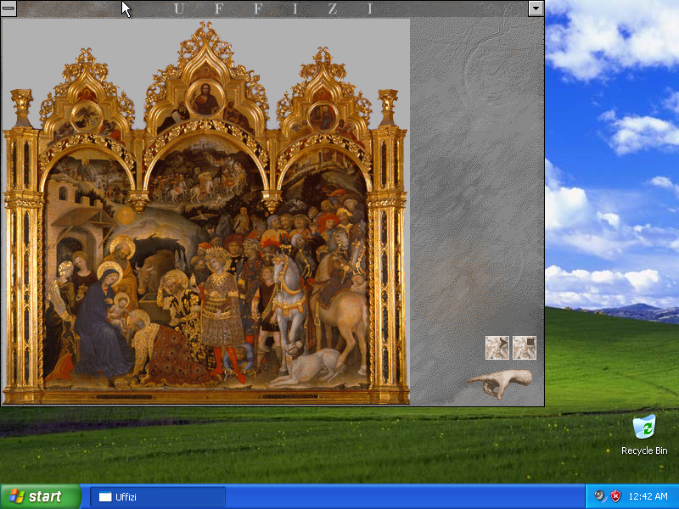
Adorazione dei Magi

Slide 45
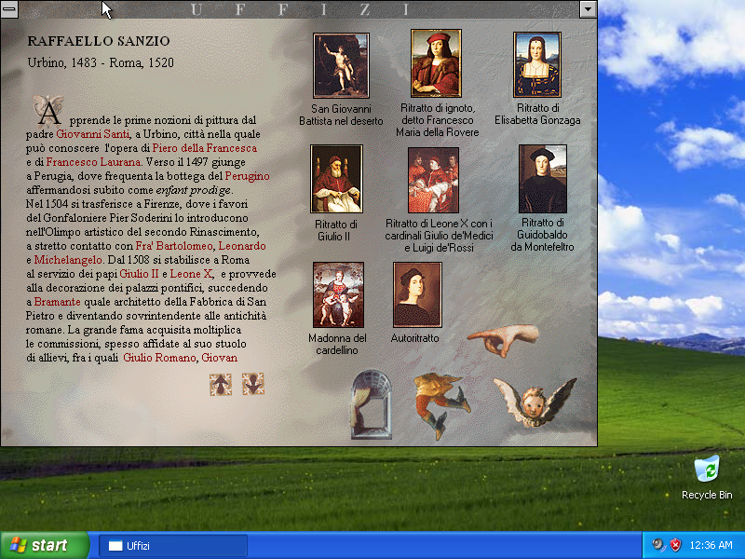
Raffaello Sanzio

Slide 46
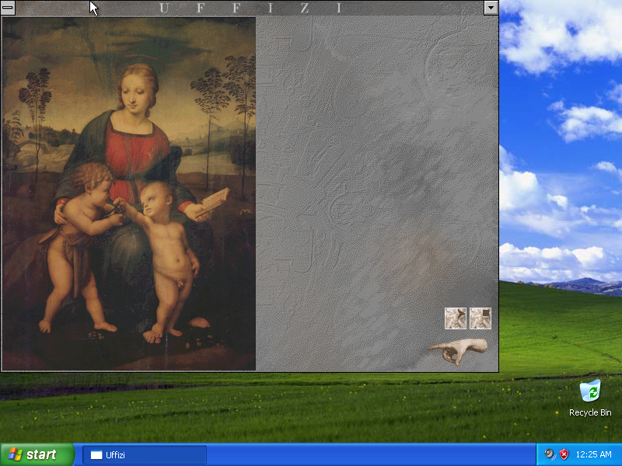
Madonna del cardelino

Slide 47
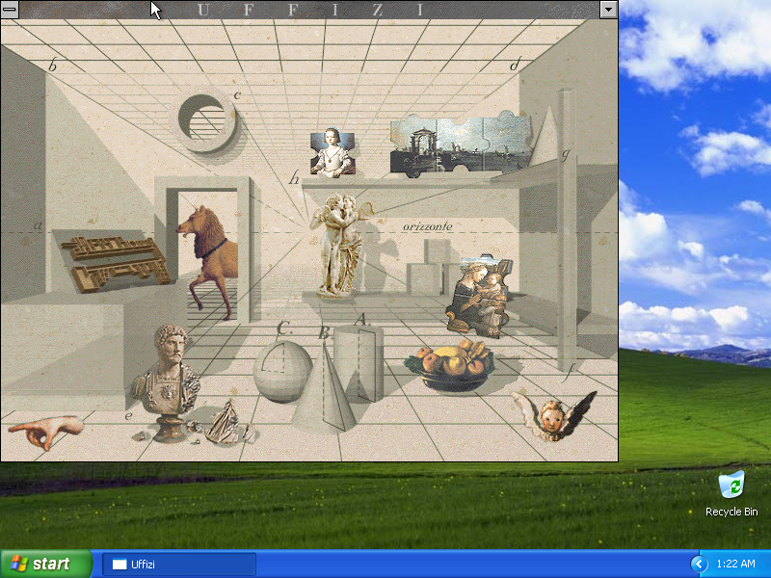
Navigazione attraverso i concetti

Slide 48
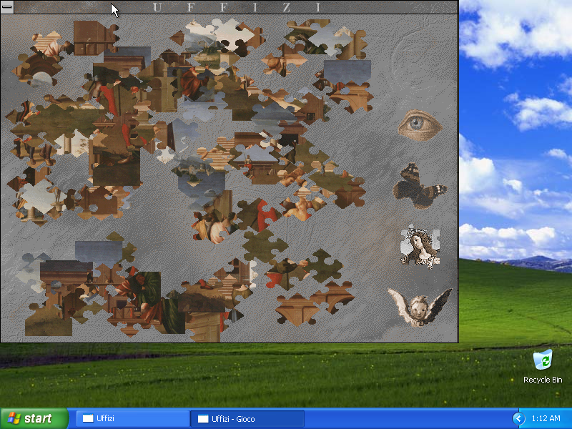

Il puzzle

Slide 49






Passeggiata a tema (gli angeli)

Slide 50

Passeggiata virtuale
I wish I were here: thank you!

Slide 51

Atlante del Rinascimento Italiano

Slide 52

Atlante del Rinascimento: Sommario

Slide 53

Atlante del Rinascimento

Slide 54


Atlante del Rinascimento

Slide 55

Atlante del Rinascimento

Slide 56

Atlante del Rinascimento: Indici

Slide 57

Atlante del Rinascimento: le carte tematiche

Slide 58

Atlante del Rinascimento

Slide 59

Atlante del Rinascimento

Slide 60

Atlante del Rinascimento: Indici

Slide 61

Atlante del Rinascimento

Slide 62

Atlante del Rinascimento

Slide 63

Atlante del Rinascimento

Slide 64

Atlante del Rinascimento: Santa Maria del Fiore

Slide 65

Atlante del Rinascimento: Santa Maria del Fiore

Slide 66

Atlante del Rinascimento: Santa Maria del Fiore

Slide 67

Atlante del Rinascimento: Ghirlandaio

Slide 68

Atlante del Rinascimento:Giotto

Slide 69

Atlante del Rinascimento: Beato Fra Angelico

Slide 70

Atlante del Rinascimento: Beato Fra Angelico

Slide 71

Atlante del Rinascimento: Dürer

Slide 72

Atlante del Rinascimento: Indici

Slide 73

Atlante del Rinascimento: Carpaccio

Slide 74

Adorazione dei Magi

Slide 75
La biblioteca multimediale UMK

Slide 76
Traduzione dal polacco
Atlante del Rinascimento PARSEC s. r. l. 1997 In collaborazione con musei di Firenze, Roma, Venezia, Siena, Arezzo, Vaticano, Parma, Milano, Urbino, Madrid, Cracovia, Londra, Parigi, New York.
Lingua: Italiano Sistema operativo e funzionamento Il sistema operativo Windows 95, funziona praticamente senza problemi sotto Windows Vista (anche se con scarsa risoluzione grafica), non funziona in Windows 10. Non richiede un'installazione speciale. Si avvia ogni volta tramite chiamate dal CD "setup.exe". Directory predefinita Il programma su CD contiene 483MB. Il programma senza un disco nell'unità non funziona: le password (e le operazioni su di esse) vengono lette ogni volta dal CD. Ù
"Installazione" presuppone un frame, ma copia solo l'icona del programma e la riga ToolBooks sul disco rigido. Le raccolte alfanumeriche vengono salvate in una forma facile da copiare il contenuto: separatamente come testi letterari (anto.tbk), biografie (bio.tbk), dizionario (gloss.tbk). I suoni (sia narrazione che musica) sono memorizzati nel catalogo SUONI, con sottodirectory VOCI (singoli elementi nella narrazione descrittiva), INTRO (introduzione), MUSICA. Il contenuto principale (immagini, descrizioni di paralibri, mappe interattive) è, purtroppo, confezionato nelle raccolte ToolBook (zoom.tbk 176 MB, temi.tbk.52 MB, cartine.tbk 34 MB) e non è disponibile al di fuori del programma.
Descrizione del programma Si tratta di una guida estremamente interessante, riccamente illustrata e allo stesso tempo scritta con grande competenza alla storia, alla cultura e all'arte del Rinascimento italiano. Vengono presentati contesti molto ampi, correlati con chiamate a voci su CD. L'opera è completamente multimediale – con narrazione scritta e parlata, musica rinascimentale, dipinti, mappe cliccabili, foto.

Slide 77
Traduzione dal polacco
Questo enorme contenuto rende la navigazione piuttosto difficile, ma il taccuino delle tue note ti consente di creare i tuoi contorni. Il menu principale include 5 elementi: - Un'antologia che contiene brani tratti dalle più importanti opere della letteratura rinascimentale e tardo medievale, dalla "Divina Commedia" di Dante al "Principe" di Macchiavelli e al manuale di buone maniere di Giovanni Della Casa (1558) - Note interattive, in cui è possibile copiare il contenuto selezionato e quindi stampare il tutto, -
Le "mappe" sono il modo più interessante per organizzare il materiale multimediale sull'album. Le "mappe" contengono: 1) città rinascimentali, 2) carte tematiche, 3) elenchi di voci "dalla A alla Z" (le stesse mappe, con narrazione, ma in ordine alfabetico) Tra le mappe tematiche possiamo trovare, ad esempio, 1) una mappa politica dell'Europa dal 1200 al 1300, 2) una mappa della penisola iberica nel XII secolo, 3) una mappa politica dell'Europa centrale nel 1300 (con il Regno di Polonia e l'Ordine Teutonico segnati), ecc.
Navigazione La navigazione è descritta dalla narrazione letta nell'introduzione e in forma di testo (vedi sotto). La barra di navigazione ("bussola") e le singole azioni (stampa, copia, indice, ecc.) sono visibili da tutti i menu di dettaglio. I singoli sottoargomenti di navigazione sono insiemi separati (di tipo *.wav) nella directory suoni/intro.
La navigazione corrisponde alle categorie di classificazione: - navigazione in un luogo specifico, - in un argomento specifico in una determinata città, - nel capitolo tematico, - attraverso la linea degli eventi storici, - "vedi anche" (icona della catena), - attraverso un'antologia di letteratura, - attraverso l'indice tematico, - attraverso un glossario di termini - attraverso la "ricerca" (Ricerca) [etc.]

Slide 78

La biblioteca multimediale UMK
http://dydaktyka.fizyka.umk.pl/nowa_strona/?q=node/538
http://dydaktyka.fizyka.umk.pl/nowa_strona/?q=Laboratorium_multimedia
Buona «lettura»!

